Slide 1

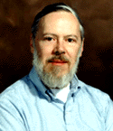
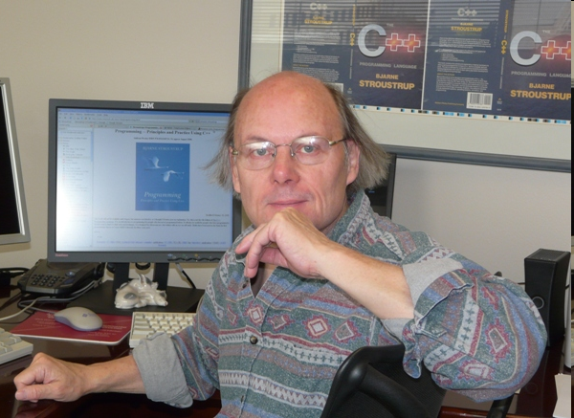
C++程序设计 第一章 C++的初步知识
  C/C++语言发展过程
    产生背景
    产生过程
      时间:1972~1973
      地点:美国贝尔实验室
      目的:UNIX操作系统
      设计人: Ken.Thompson和Dennis.M.Ritchie（C语言）
      Bjarne Stroustrup（C++语言）
    C标准
      标准C: K&R合著《The C Programming Language》
      ANSI C: 1983年
      87 ANSI C: 1987年
      1990年国际标准ISO/IEC 9899:1989(C89)
      1999年国际标准ISO/IEC 9899:1999(C99)
      2011年国际标准ISO/IEC 9899:2011(C11)
    C++标准
      ISO/IEC 14882:1998（简称C++ 1998， C++ 98 ）
      ISO/IEC 14882:2003（简称C++ 2003， C++ 03 ）
      ISO/IEC 14882:2011（简称C++ 2011， C++ 11 ）
      ISO/IEC 14882:2014（简称C++ 2014， C++ 14 ）
      ISO/IEC 14882:2017（简称C++ 2017， C++ 17 ）
Bjarne Stroustrup
Notes:
Denis Ritchie:1941年9月9日~2011年10月12日，享年70岁。
1983，与肯·汤普逊一起获得美国计算机协会（ACM）的图灵奖
1998年是C++标准委员会成立的第一年，以后每5年视实际需要更新一次标准。
C++名字由来：广撒英雄帖？高手在民间！

Slide 2
师傅领进门，修行在个人。
The teacher open the door,
you must walk through it yourself.
我从来不认为一个没学过汇编的人能真正掌握C 语言的真谛。我个人一直认为，普通人用C 语言在3 年之下，一般来说，还没掌握C 语言；5 年之下，一般来说还没熟悉C 语言；10 年之下，谈不上精通。所以，我告诉我的学生：听完我的课，远达不到精通的目标，熟悉也达不到，掌握也达不到。那能达到什么目标？-----领你们进入C 语言的大门。入门之后的造化如何在于你们自己。
听明白，看明白不代表你懂了，你懂了不代表你会用了，你会用了不代表你能用明白，你能用明白不代表你真正懂了！什么时候表明你真正懂了呢？你站在我这来，把问题给下面的同学讲明白，说明你真正懂了。否则，你就没真正懂，这是检验懂没懂的真正标准。

